Slide 1
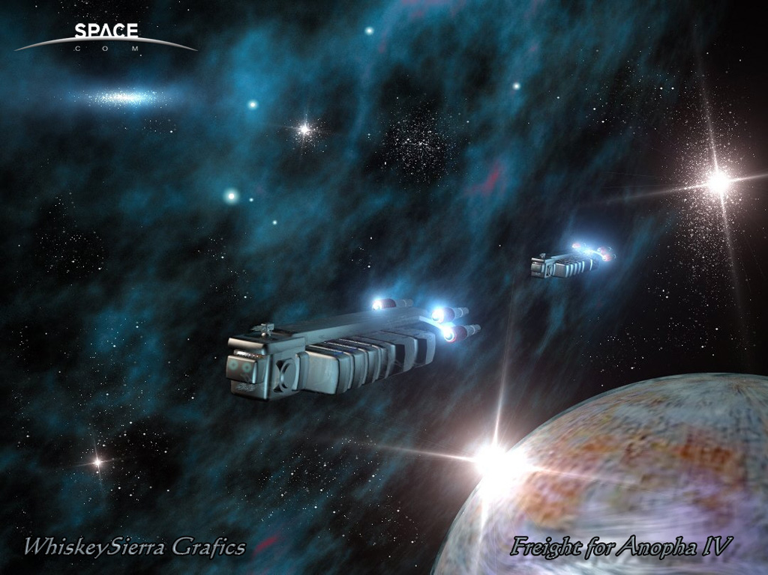
第十章 地外文明探索
对科学家来说，生命是自然界中最令人惊讶的现象
-------《上帝与新物理学》
普通天文学
1

Slide 2
外星人到访过地球吗？
普通天文学
2

Slide 3
UFO --- 不明飞行物
埃及金字塔
英国巨石阵
玛雅人的天文台
普通天文学
3

Slide 4
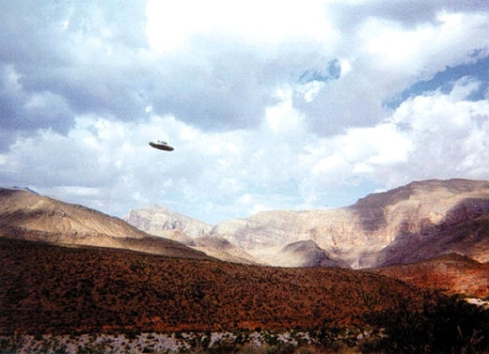
普通天文学
4

Slide 5
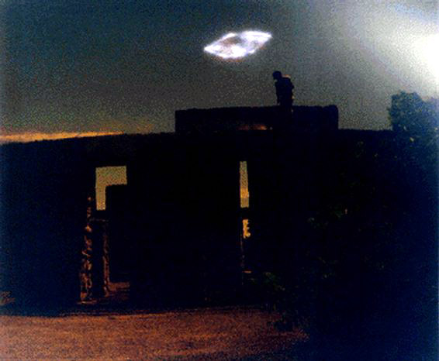
普通天文学
5

Slide 6
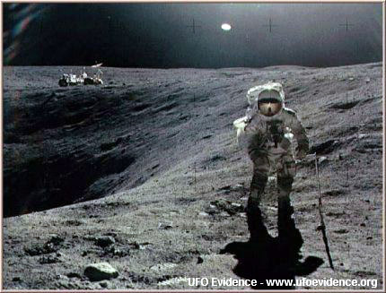
普通天文学
6

Slide 7
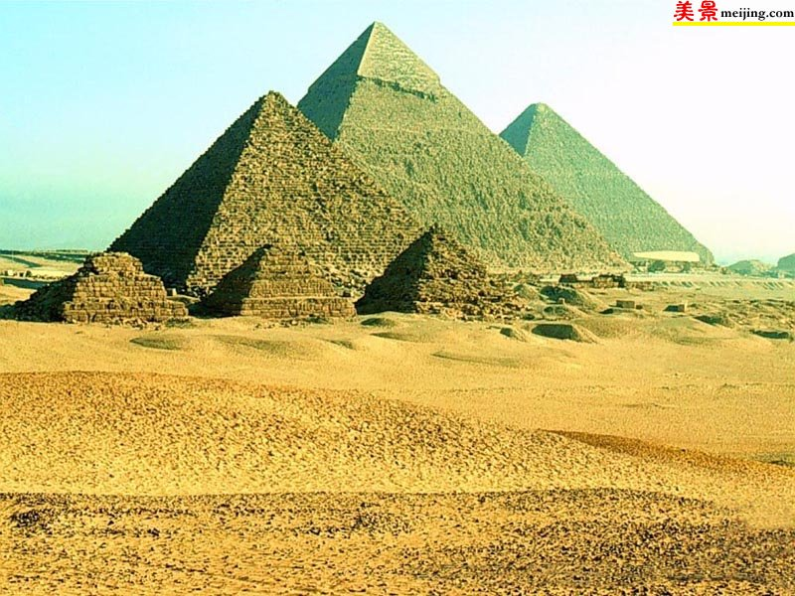
普通天文学
7

Slide 8
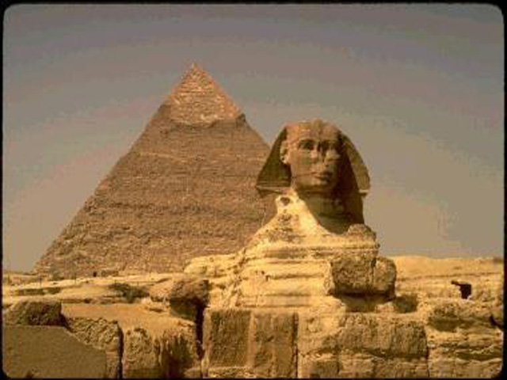
普通天文学
8

Slide 9
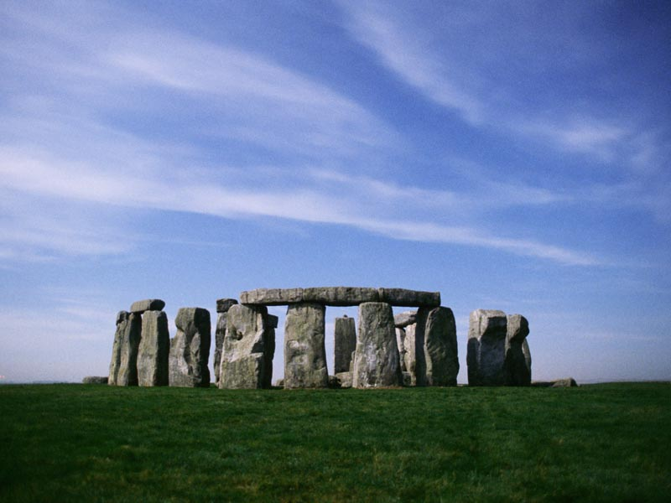
普通天文学
9

Slide 10
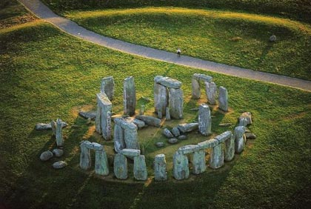
普通天文学
10

Slide 11
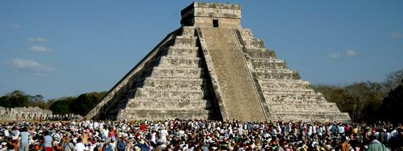
玛雅人的库库尔坎金字塔
普通天文学
11

Slide 12
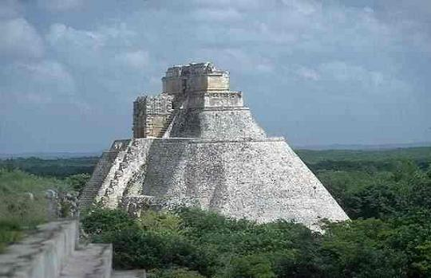
普通天文学
12

Slide 13
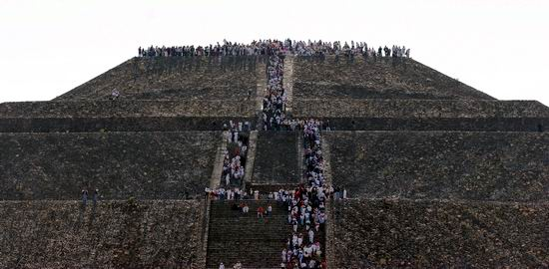
普通天文学
13

Slide 14
国际天文学联合会
寻找地外文明委员会
（SETI：Search for Extraterresteial Intelligent Life ）
普通天文学
14

Slide 15
地球上产生人类文明的条件
地壳结构合适
地球四季合适
距离太阳合适
自身质量合适
化学组成合适
大气成份合适
有DNA种子来源
有水
普通天文学
15

Slide 16

生命的定义
卡尔·萨根 :
“任何具有复制，变异
和变异之复制能力的
系统”。
普通天文学
16

Slide 17
太阳系内有没有另外的生命
普通天文学
17

Slide 18
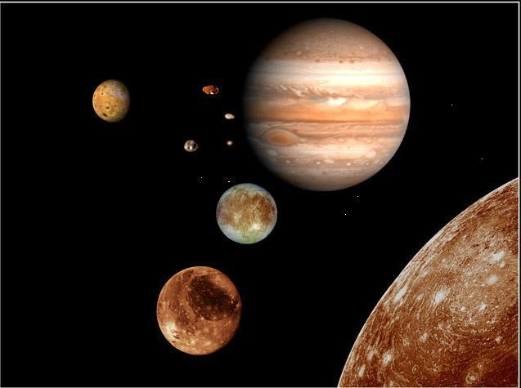
普通天文学
18

Slide 19
最有希望的近邻－火星
普通天文学
19

Slide 20
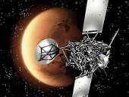
萤火一号是中国火星探测计划中的第一颗火星探测器。火星在古代被称为‘荧惑’，中国第一颗火星探测器取其谐音，命名为‘萤火一号’。
普通天文学
20

Slide 21
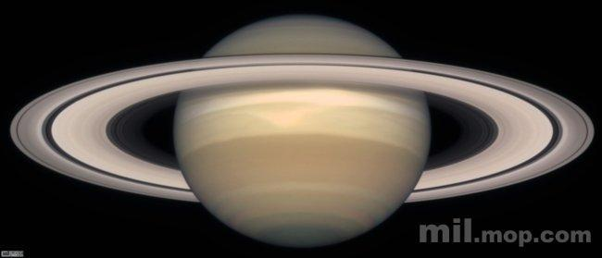
土星的卫星
普通天文学
21

Slide 22
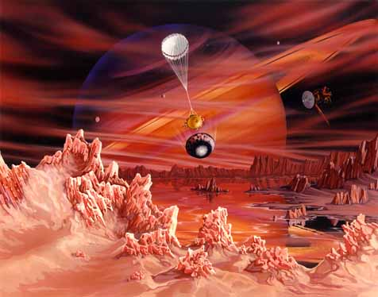
提坦上的山脉和沙丘
NASA称土卫六存在生命迹象 40亿年后可供移居
普通天文学
22

Slide 23
有趣的木星卫星
普通天文学
23

Slide 24
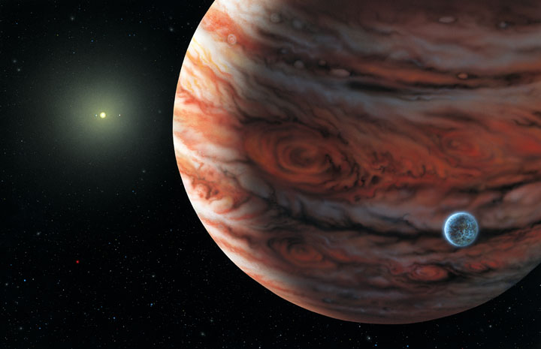
普通天文学
24

Slide 25
结论
太阳系内还没有真正意义的生命，但为人类提供了开发太阳系的空间。
普通天文学
25

Slide 26
太阳系之外的行星有无生命?
普通天文学
26

Slide 27
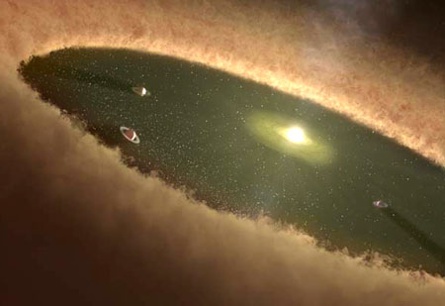
美国宇航局斯皮策科研中心提供的类太阳系恒星-行星系统发育的早期状态图
普通天文学
27

Slide 28
星际分子的发现
天文发现星际空间存在大量的有机分子，如氢、氧、碳、氮、硫、硅等。
前4种元素是组成生命单元的细胞的蛋白质和DNA的最基本的元素。
DNA是细胞核中的一种复杂的分子，储存了生命个体过程的信息。发生着孕育生命进化的过程。
普通天文学
28

Slide 29
产生外星人的概率有多大
普通天文学
29
绿岸公式(德雷克公式)
N=R*×Fp×Ne×Fl×Fi×Fc×L

Slide 30
N – 有人的地球数
R* – 银河系内一年诞生的恒星
F_{P} – 恒星中有行星的概率
N_{e} – 行星中具备产生生命条件的概率
F₁ – 产生DNA的概率
F_{i} – 进化到有智慧生命的概率
Fc – 具有通讯能力的概率
L – 文明社会的平均寿命
普通天文学
30

Slide 31
普通天文学
31
银河系内有多少个太阳系
40～5000万个

Slide 32
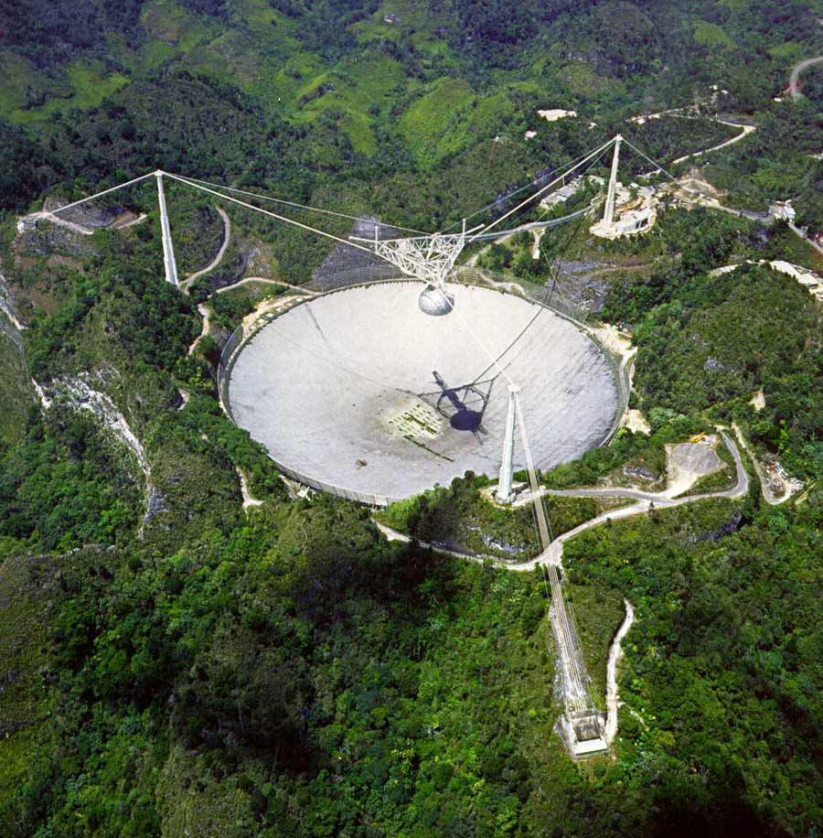
普通天文学
32

Slide 33
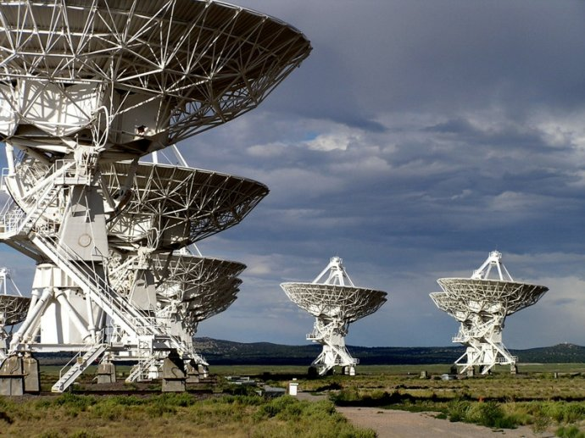
甚大阵射电望远镜（Very Large Array，缩写为VLA）
普通天文学
33

Slide 34
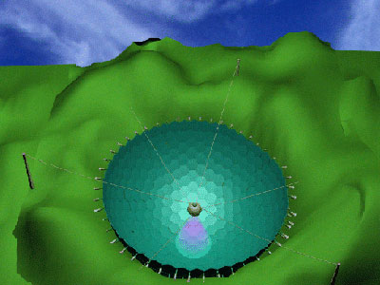
普通天文学
34

Slide 35
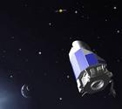
NASA证实发现首颗适合居住类地行星
可能是人类移居太阳系外的最佳选择
美国航天局2011年12月5日宣布，科学家们利用“开普勒”太空望远镜在距地球约600光年的一个恒星系统中新发现了一颗宜居行星-- “开普勒-22b”。
行星的半径约是地球的2.4倍，距地球约600光年，它环绕恒星开普勒22运转，同母恒星的距离比地球距太阳少15%，轨道半径是地球轨道的85%，公转周期为289.9个地球日。
它也是迄今发现的最小且最适于表面存在液态水的行星，可能会成为人类未来的居住地之一。
普通天文学
35

Slide 36
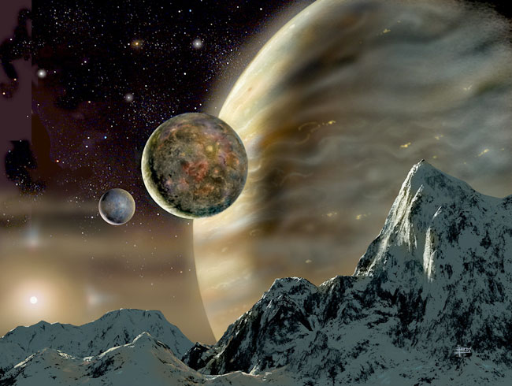
普通天文学
36

Slide 37
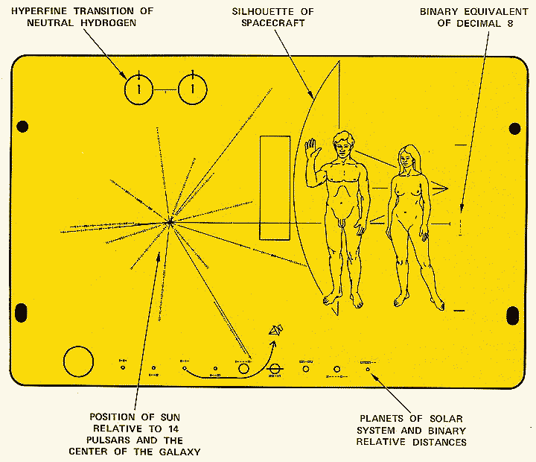
先锋10号携带的地球名片
普通天文学
37

